Slide 1
NOTA TÉCNICA · DEPARTAMENTO DE PAÍSES CID
Los empleos de los sectores exportadores y la inteligencia artificial
Qué trabajos sostienen a los sectores que más crecen en la región, qué tanto los alcanza la IA, y si la región está formando a la gente que esos sectores necesitan.
7 encuestas de empleo · 2,8 millones de anuncios de trabajo · 2015–2026

Slide 2
PUNTO DE PARTIDA
La Nota Técnica dejó una pregunta abierta
Lo que ya sabemos por las secciones anteriores:
• Desde 2011 la región exporta mucho más en dispositivos médicos (del 4% al 13% del total) y en cables y aparatos eléctricos.
• El sector de cables formó una cadena entre países; el de dispositivos médicos exporta casi todo fuera de la región.
• Los países que más exportan estos productos son los que tienen más gente con educación superior.
Lo que faltaba mirar:
¿Qué empleos concretos sostienen hoy esos sectores?
¿A cuáles de esos empleos alcanza la inteligencia artificial?
¿Está la región formando —y contratando— a la gente que esos sectores necesitan para crecer?
Esta sección responde esas tres preguntas con datos de empleo y de anuncios de trabajo.

Slide 3
CÓMO SE MIDE
Qué quiere decir que un empleo esté “expuesto”
Un equipo de investigadores revisó, tarea por tarea, todas las ocupaciones del catálogo laboral de Estados Unidos, y marcó cuáles se pueden hacer en la mitad de tiempo (o menos) usando inteligencia artificial. La exposición de un empleo es el porcentaje de sus tareas que cumple esa condición.
Qué SÍ dice
Que buena parte del trabajo de esa persona podría hacerse más rápido con estas herramientas.
Qué NO dice
Que el puesto vaya a desaparecer. Ahorrar tiempo puede significar reemplazar a alguien o hacerlo más productivo: la medida no distingue entre las dos cosas, y en esta presentación no se afirma ninguna.
Los puntajes se traducen a los códigos de ocupación de cada encuesta con las tablas oficiales de equivalencia.

Slide 4
DE DÓNDE SALEN LOS DATOS
Dos fuentes que se miran por separado y luego se comparan
Encuestas de empleo
Anuncios de trabajo en línea
Quién tiene hoy cada empleo. Seis países, entre 2021 y 2025.
México (ENOE) · Costa Rica (ECE) · El Salvador (EHPM) · Honduras (EPHPM) · Guatemala (ENEIC) · Panamá (EML) · República Dominicana (ENCFT)
Nicaragua es el único país sin datos.
Qué empleos se están buscando. 2,5 millones de anuncios del Observatorio Laboral del BID, entre junio de 2022 y mayo de 2026.
México · Guatemala · Honduras · Costa Rica · Panamá · República Dominicana
El Salvador no forma parte de la entrega.
Siguiendo el criterio de la Nota Técnica, los resultados se presentan comparando CAPARD con México. Nuestro CAPARD es parcial: cuatro o cinco países según el dato, nunca los siete.

Slide 5
LA LETRA CHICA
Ningún resultado cubre los siete países de CAPARD
País | Encuesta | Años | Ocupados | Anuncios
México | ENOE | 2022–2025 | 59.8 mill. | 1 631 491
Costa Rica | ECE | 2015–2025 | 2.2 mill. | 247 036
Rep. Dominicana | ENCFT | 2017–2025 | 5.1 mill. | 251 935
Honduras | EPHPM | 2021–2025 | 4.1 mill. | 199 633
Guatemala | ENEIC | 2015–2025 | 8.0 mill. | 256 077
El Salvador | EHPM | 2015–2025 | 3.0 mill. | no entregados
Panamá | EML | 2017–2023 | 1.9 mill. | 179 767
Nicaragua | sin datos | — | — | no entregados
Qué significa esto
Cuando decimos CAPARD hablamos de cinco países en las encuestas y de cuatro en los anuncios.
Guatemala publica sin detalle de oficio: entra en los promedios, no en los cortes finos.
Tres países llegan hasta 2015, antes de la pandemia. México y Honduras no.
Guatemala publica sus datos sin el detalle de oficio ni de rama, así que no entra en los cortes finos. No se arregla con otra encuesta.
Panamá entró completo, pero casi no tiene estos sectores: es una economía de servicios.
Cada gráfico dice al pie qué países incluye. Cuando un país falta no es una decisión nuestra: o su encuesta no permite el corte, o sus anuncios no llegaron.

Slide 6
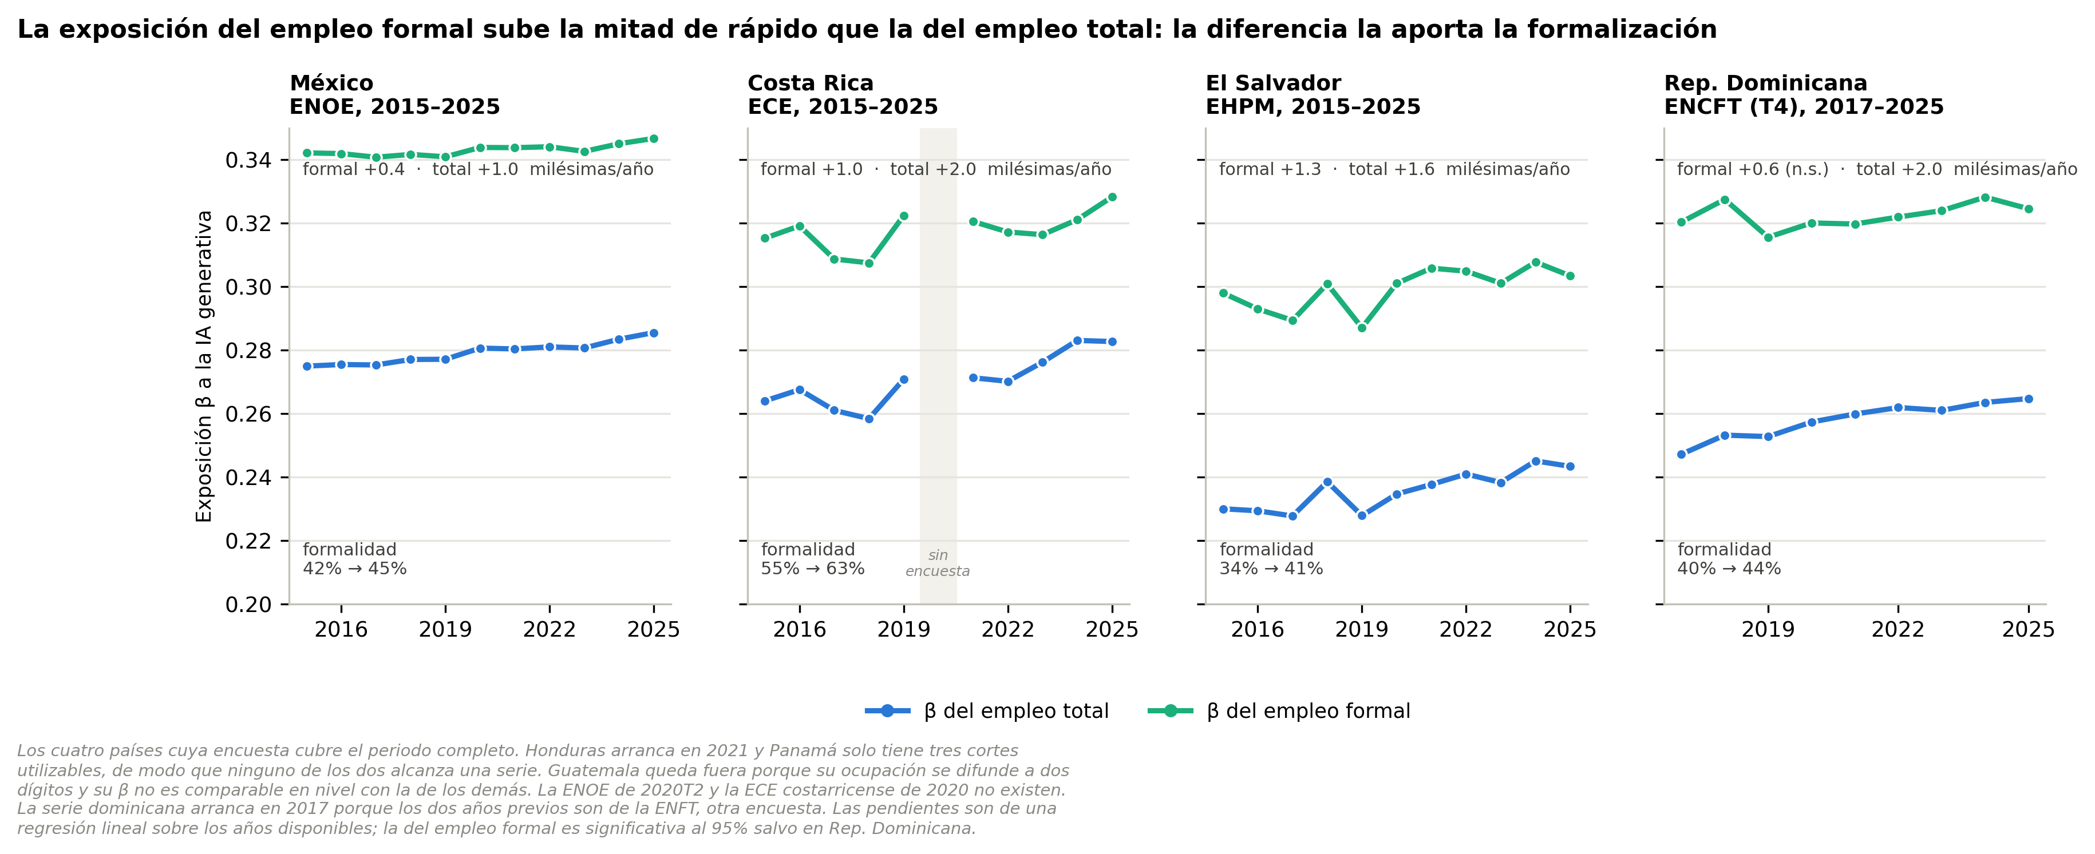
LO QUE CAMBIA CON EL TIEMPO
La exposición sube porque hay más empleo formal, no porque el trabajo cambie
La línea verde son los empleos con seguridad social; la azul, todos. La verde casi no se mueve en diez años. La azul sube, y sube al ritmo al que la gente pasa de un empleo informal a uno formal.
Los tres países cuya encuesta llega hasta 2015: Costa Rica, El Salvador y República Dominicana. En 2020 no hubo encuesta en Costa Rica.

Slide 7
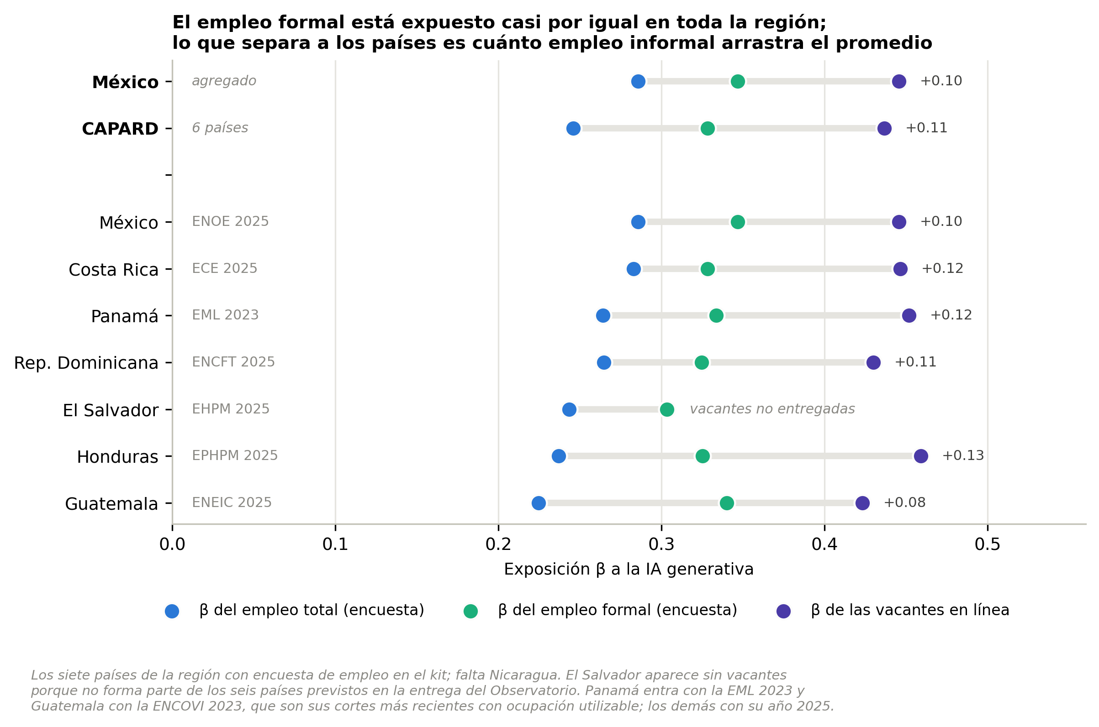
PANORAMA
Los empleos formales están igual de expuestos en toda la región
Cada país en su último año con encuesta. El Salvador no tiene anuncios de trabajo porque no fueron entregados; Panamá no tiene ninguna de las dos fuentes.

Slide 8
PANORAMA · QUÉ SIGNIFICA
La diferencia entre países es informalidad, no tecnología
0,21 a 0,29
0,30 a 0,35
+0,89 → 0,00
Exposición del empleo total: los países se ven muy distintos entre sí
Pero si miramos solo el empleo formal, casi no hay diferencia
La relación con la informalidad desaparece al comparar solo empleo formal
Guatemala parece mucho menos expuesta que México. Pero no es porque su empleo formal sea distinto: es porque arrastra mucho más empleo informal, que casi no está expuesto. Cuando comparamos formales con formales, los seis países se parecen.
Para política: hablar de exposición a la IA en la región es, en buena medida, hablar de informalidad.

Slide 9
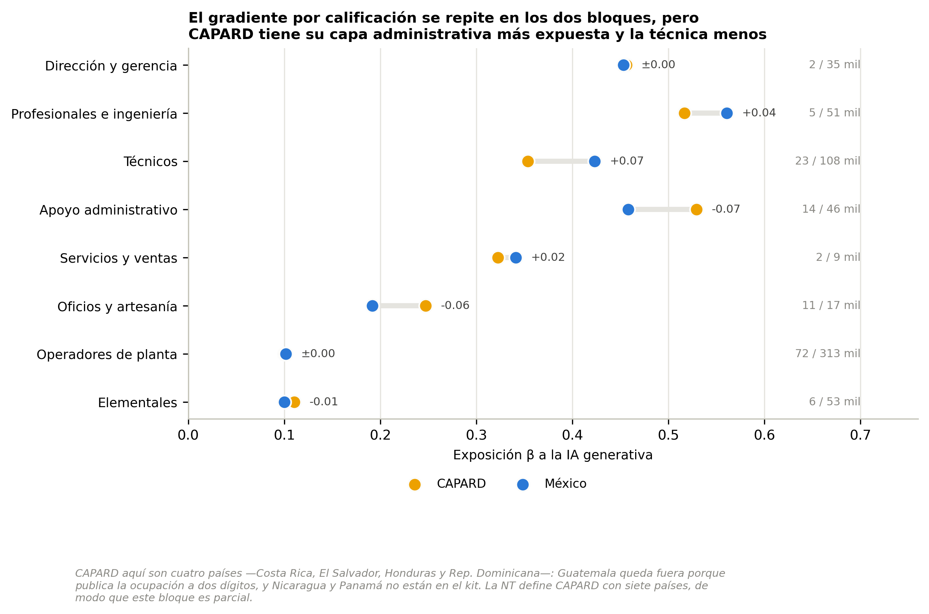
HALLAZGO 1
La IA alcanza más a los empleos calificados que a los de planta
CAPARD son aquí cuatro países con ocupación a cuatro dígitos: Costa Rica, El Salvador, Honduras y República Dominicana. Guatemala no aparece porque su encuesta registra la ocupación con menos detalle; Nicaragua y Panamá no están disponibles.

Slide 10
HALLAZGO 1 · QUÉ SIGNIFICA
El empleo de planta casi no cambia; el de oficina y oficina técnica, sí
Más de la mitad del empleo de estos sectores son ensambladores, operarios y empacadores. Su exposición es muy baja: alrededor de 0,10.
La razón no es que estén protegidos, sino que su trabajo es físico y estas herramientas no lo alcanzan.
La exposición sube conforme sube la calificación: técnicos 0,41, personal administrativo 0,48, profesionales e ingenieros 0,56.
Y aquí está lo incómodo:
La capa que más alcanza la IA es justamente la que hace falta para que estos sectores pasen a productos de mayor valor.
Subir en la cadena de valor significa mover gente hacia empleos MÁS expuestos, no menos.
La agenda de formación y la de IA no son dos agendas: son la misma.

Slide 11
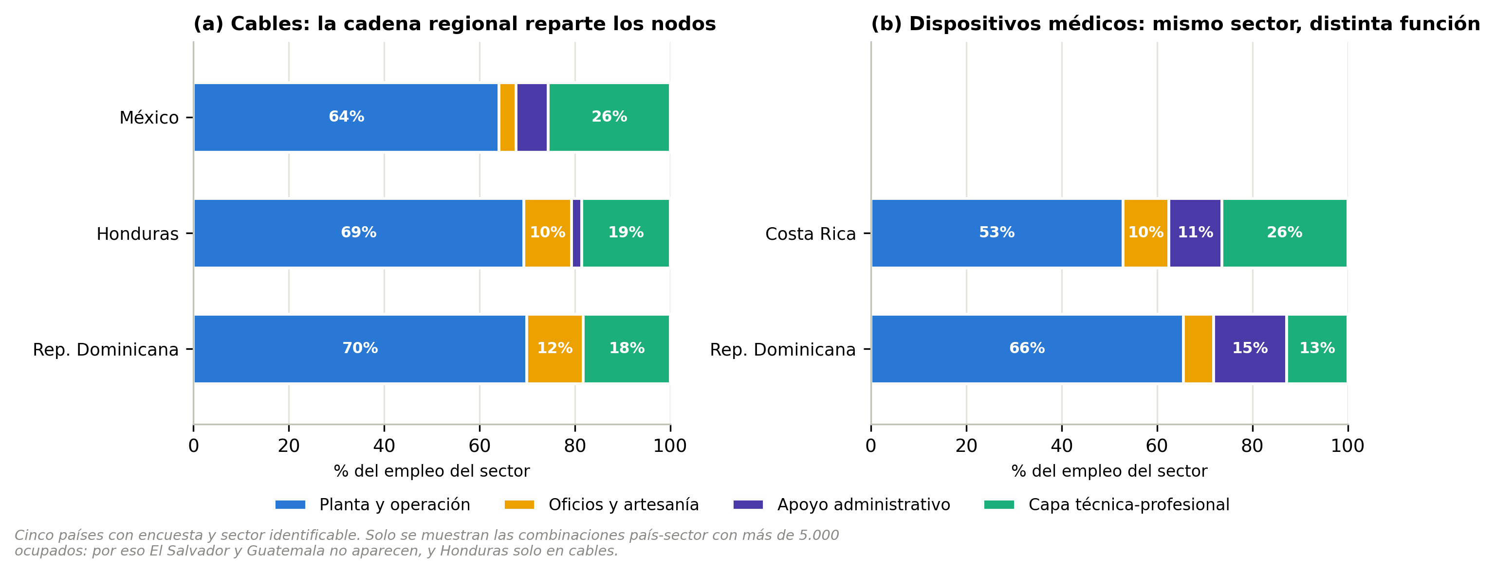
HALLAZGO 2
En la cadena regional, cada país ocupa un lugar distinto
Solo se muestran las combinaciones país-sector con más de 5.000 personas ocupadas: por eso El Salvador y Guatemala no aparecen, y Honduras solo en cables.

Slide 12
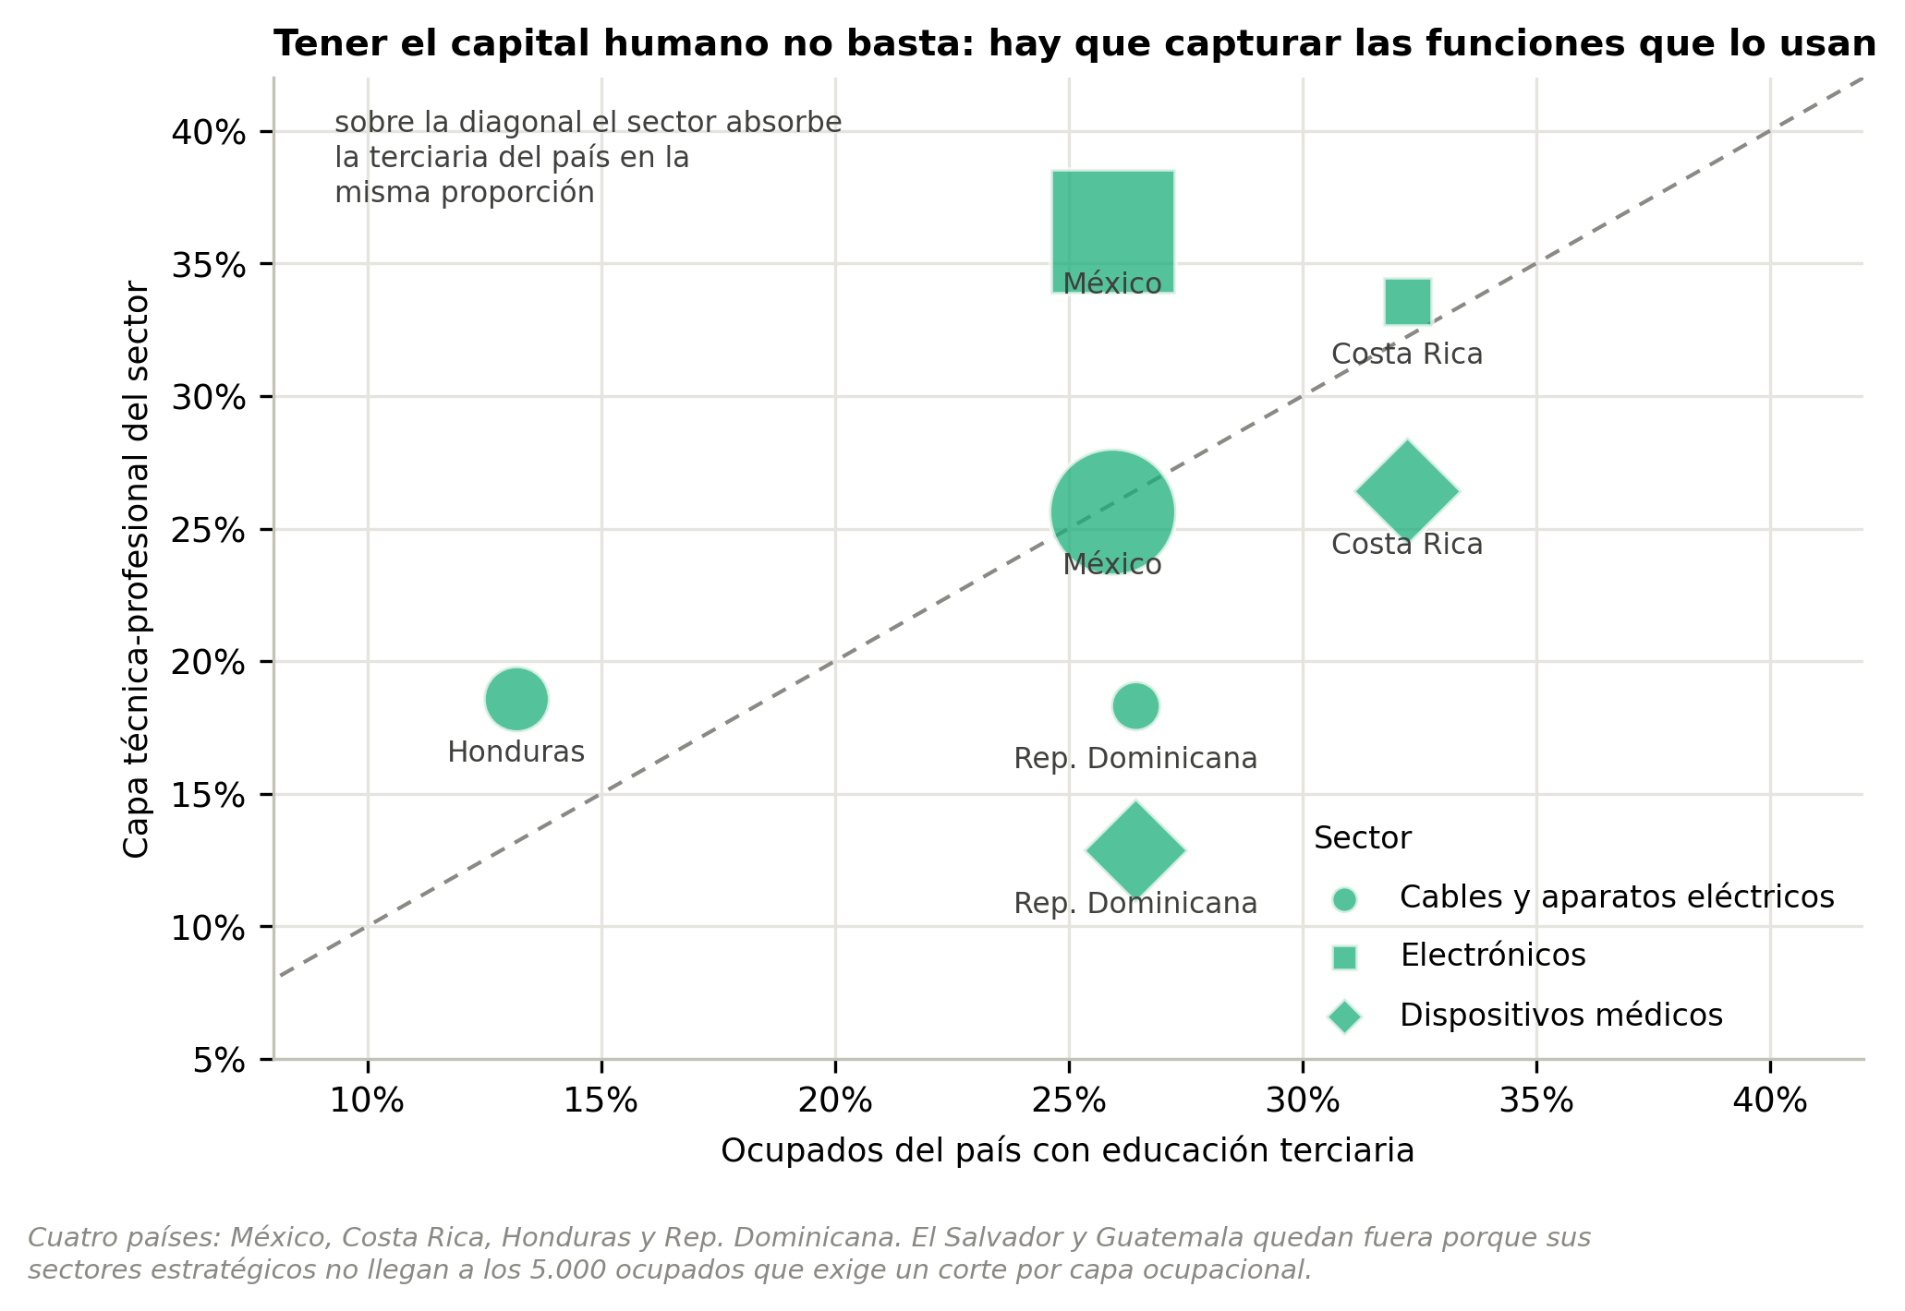
HALLAZGO 3
Tener gente preparada no basta: hay que atraer los trabajos que la usan
Cuatro países. El Salvador y Guatemala quedan fuera porque sus sectores estratégicos son demasiado pequeños en la muestra para este corte.

Slide 13
HALLAZGO 3 · QUÉ SIGNIFICA
República Dominicana tiene la gente, pero no los puestos
26%
13%
26%
de los trabajadores dominicanos tienen educación superior — casi lo mismo que México
pero su sector de dispositivos médicos emplea esa proporción de técnicos y profesionales
Costa Rica, con un stock parecido, llega al doble en el mismo sector
El país formó a la gente, pero las plantas que instaló son de ensamble. Honduras muestra el caso contrario: emplea más técnicos de los que su nivel educativo haría esperar, y ahí la restricción sí es de formación.
Formar y atraer funciones son dos políticas distintas; hacen falta las dos.

Slide 14
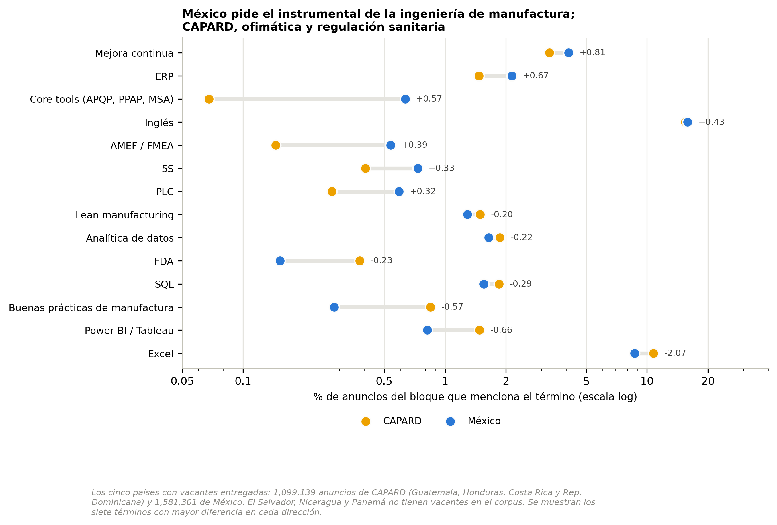
HALLAZGO 4
Los anuncios de trabajo delatan en qué se especializa cada bloque
1,1 millones de anuncios de CAPARD (Guatemala, Honduras, Costa Rica, Panamá y República Dominicana) y 1,6 millones de México. El Salvador, Nicaragua y Panamá no tienen anuncios en la base.

Slide 15
HALLAZGO 4 · QUÉ SIGNIFICA
México contrata para fábrica de autos; Centroamérica, para planta médica
México pide mucho más:
• Herramientas de calidad de la industria automotriz (ocho veces más que CAPARD)
• Análisis de fallas en la producción (tres veces más)
• Robótica (casi cuatro veces más)
CAPARD pide mucho más:
• Excel y herramientas de análisis de datos
• Buenas prácticas de manufactura (tres veces más)
• Requisitos de la FDA, la agencia sanitaria de Estados Unidos (tres veces más)
Es la huella de los dispositivos médicos —un sector regulado por la FDA— frente a la de las cadenas automotriz y electrónica. Lo que la Nota Técnica ve en las exportaciones, se ve igual en los anuncios de empleo.
El inglés se pide casi igual en los dos bloques (16% y 15%): la brecha de idioma que suele suponerse no aparece.

Slide 16
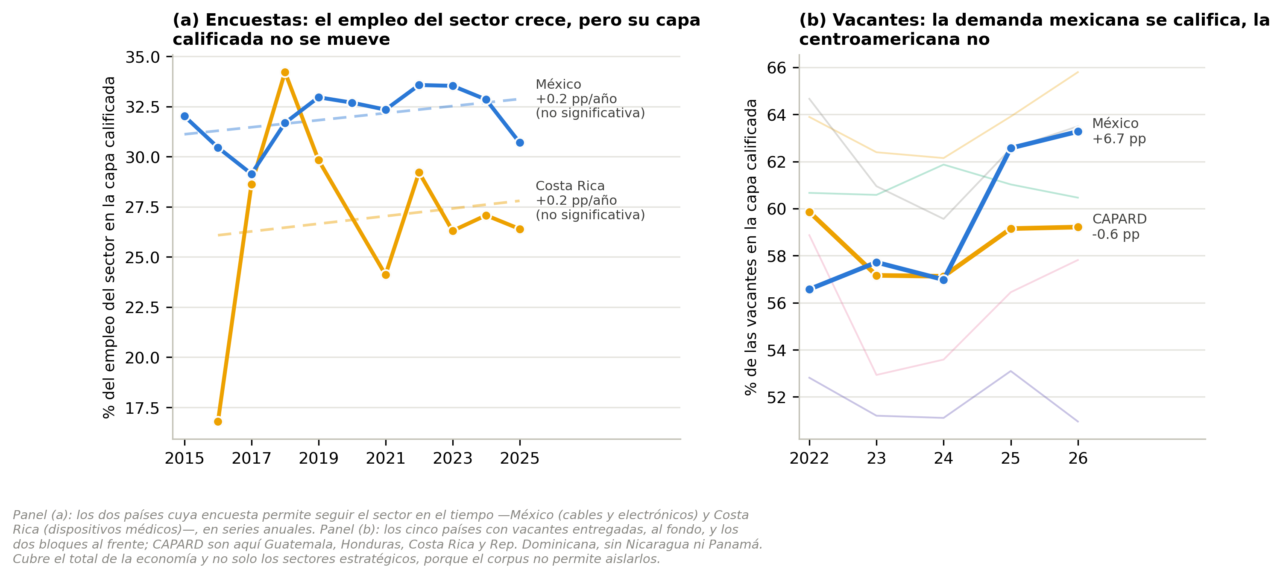
LA PREGUNTA DE FONDO
¿Está la región formando la gente que estos sectores necesitan?
Izquierda: los dos países cuya encuesta permite seguir el sector año a año; Costa Rica desde 2016, porque su encuesta previa a la pandemia sí está en el kit. En 2020 no hubo encuesta. Derecha: los cinco países con anuncios, sobre el total de su economía, porque la base no permite separar los sectores.

Slide 17
LA RESPUESTA
Las empresas piden más gente calificada; el empleo no la está dando
−0,9
617 → 633 mil
+6,7
puntos por año cae la proporción de técnicos y profesionales en los sectores mexicanos
y eso pasa mientras el empleo del sector crece: contrata, pero hacia abajo
puntos sube esa misma proporción en los anuncios mexicanos
Costa Rica permite mirar una década entera: entre 2016 y 2024 el empleo del sector se duplicó, y la proporción de técnicos y profesionales pasó de 31% antes de la pandemia a 27% después. No subió en ningún tramo.
La Nota Técnica acierta: el capital humano calificado es el margen que importa. Pero el crecimiento exportador no lo está resolviendo solo. Los sectores crearon empleo ensanchando la base, no la capa que permite escalar.
No conviene dar por hecho que el auge exportador arrastrará por sí solo la calificación de la fuerza laboral.

Slide 18
HONESTIDAD SOBRE LOS DATOS
Lo que estos números NO nos permiten decir
• No sabemos si se van a perder empleos. La medida dice cuánto tiempo se puede ahorrar, no quién se queda con ese ahorro.
• Los anuncios en línea no son el mercado laboral. Son la parte formal y urbana: sirven para ver qué se pide, no cuántos empleos hay.
• Faltan países. Nicaragua y Panamá no están; El Salvador no tiene anuncios. Nuestro CAPARD nunca son los siete países.
• Guatemala queda fuera de varios análisis porque su encuesta registra la ocupación con menos detalle que las demás.
• Un empleo poco expuesto también gana poco con la IA. Estar a salvo de esta ola y estar estancado en tareas de bajo valor son, en estos datos, la misma cosa.

Slide 19
PARA DISCUSIÓN
Cuatro cosas que se desprenden
1. No frenar la atracción de estos sectores por miedo a la IA. Su base de empleo es de las menos alcanzables por estas herramientas.
2. Pero tampoco esperar que el auge resuelva la calificación. Hoy los sectores crecen ensanchando la planta, no la capa técnica.
3. Formar técnicos y profesionales es a la vez la agenda exportadora y la agenda de IA. Es la misma gente.
4. Atender al personal administrativo. Son unas 60 mil personas en estos sectores, con la exposición más alta después de los profesionales, y el debate público casi no los menciona.
Pendiente: conseguir los anuncios de Panamá y El Salvador, y explorar con el equipo si conviene un corte por tamaño de empresa.

Slide 20
EN UNA FRASE
La inteligencia artificial no amenaza la planta de estos sectores: alcanza sobre todo a la capa calificada, que es justamente la que la región necesita ampliar para exportar más valor. Y esa capa no está creciendo.
Material completo, con todas las figuras y los cuadros: etorresram.github.io/CID-Technical-Note

